Slide 1

TIẾNG VIỆT 4
Tập 2
Tuần 21
Bài đọc 2:
Xả thân cứu đoàn tàu

Slide 2



Slide 3

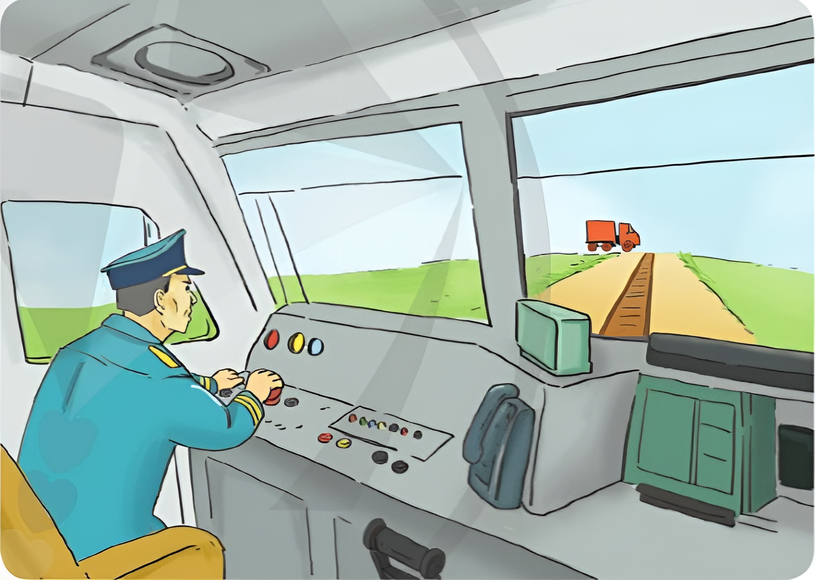
Em đọc tên bài, quan sát hình minh hoạ và trả lời câu hỏi
Em thấy gì trong hình minh hoạ?
Theo em, người đàn ông trong hình minh hoạ là ai?

Slide 4
Một người đàn ông đang ngồi trên khoang lái tàu.
Phía trước đoàn tàu là một chiếc xe sắp chạy ngang qua đường tàu.
Người đàn ông trong hình minh hoạ có thể là người đã xả thân cứu đoàn tàu.

Slide 5


Slide 6




01.
ĐỌC THÀNH TIẾNG

Slide 7


Đọc mẫu bài "Xả thân cứu đoàn tàu"
Giọng đọc
Ba đoạn đầu:
Giọng hồi hộp.
Đoạn 4:
Giọng trang trọng, ngợi ca.

Slide 8
Luyện đọc từ khó
Xe ben
Huân chương

Slide 9
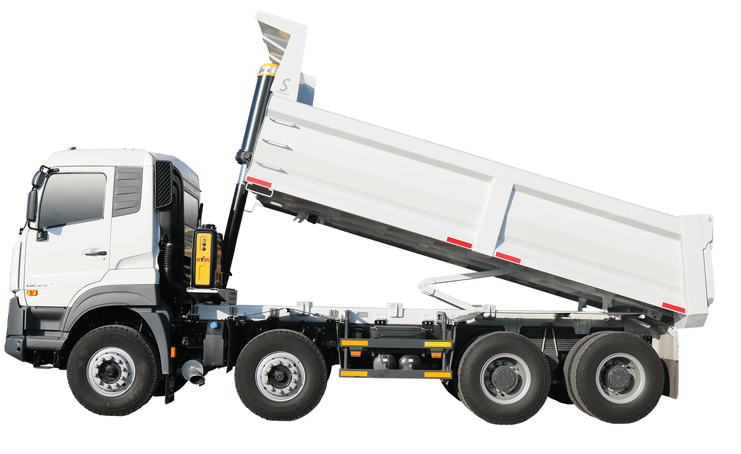
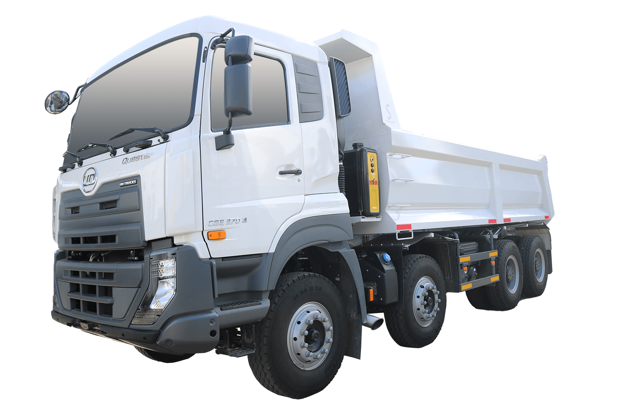
Giải nghĩa từ khó
Xe ben
Xe tải có thùng tự nâng để đổ vật liệu xuống.

Slide 10


Giải nghĩa từ khó
Huân chương
Vật làm bằng kim loại, có cuống treo trước ngực, dùng làm dấu hiệu cho phần thưởng lớn do nhà nước tặng thưởng người có thành tích xuất sắc.

Slide 11

Luyện đọc
Luyện đọc bài với giọng đọc diễn cảm, nhấn giọng
đúng chỗ, phù hợp và đọc đúng các từ khó có trong bài đọc.

Slide 12
02.
ĐỌC HIỂU

Slide 13

Câu 1. Tìm trong bài đọc trên các phần sau: mở đầu, nội dung chính, kết luận.
Câu 2. Tìm những chi tiết cho thấy ông Thức đã chủ động đề phòng tai nạn.
Câu 3. Ông Thức đã chấp nhận hi sinh để cứu đoàn tàu như thế nào?
Câu 4. Tấm Huân chương Dũng cảm thể hiện sự đánh giá như thế nào của Nhà nước và Nhân dân về người lái tàu Trương Xuân Thức?
Trả lời câu hỏi
THẢO LUẬN NHÓM

Slide 14




JACK TÌM KHO BÁU
Notes:
Click vào “PLAY” để bắt đầu

Slide 15

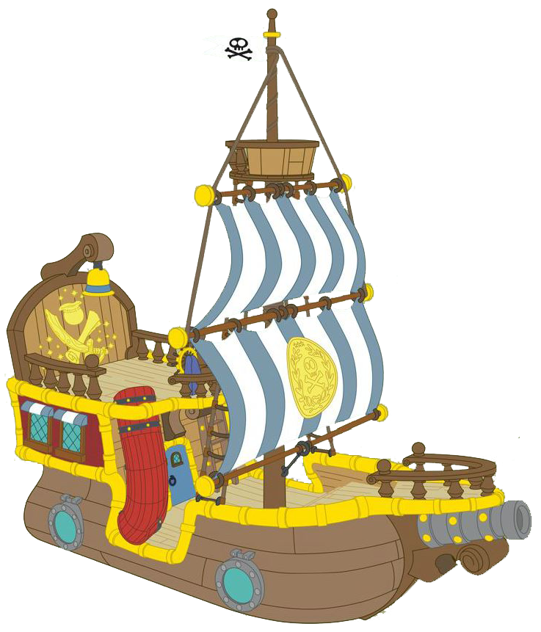




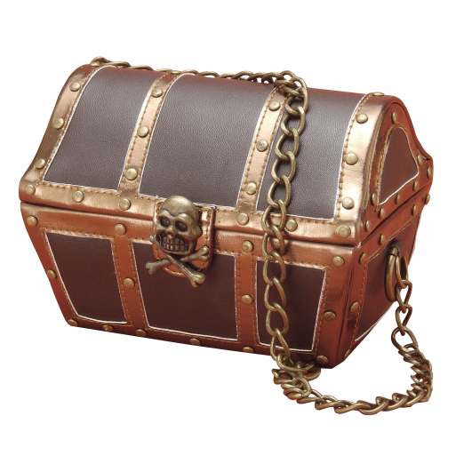

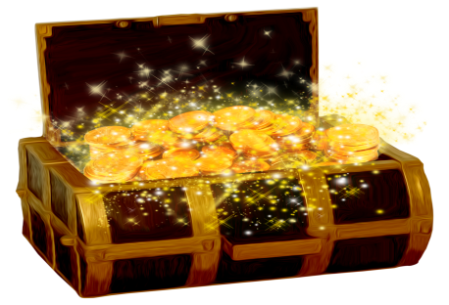
Notes:
Có 4 kho báu tương ứng với 4 câu hỏi
- Click vào kho báu để xuất hiện câu hỏi

Slide 16




Câu 1. Tìm trong bài đọc trên các phần sau: mở đầu, nội dung chính, kết luận.
Đáp án tham khảo
Phần mở đầu: Từ đầu đến ... kéo còi liên tục để cảnh báo.
Phần nội dung chính: Từ Bỗng phía trước có một chiếc xe ben... đến ... hơn 300 hành khách được bình an.
Phần kết thúc: Câu cuối bài.
Notes:
Hướng dẫn: GV click vào vùng trống để hiện câu trả lời. Sau đó click vào kho báu để về màn hình nhận kho báu.

Slide 17
Câu 2. Tìm những chi tiết cho thấy ông Thức đã chủ động đề phòng tai nạn.
Đáp án tham khảo
Khi tàu bắt đầu đến khúc quanh có đường bộ cắt ngang, ông Thức đã kéo còi liên tục.
Khi phát hiện ra chiếc xe ben chạy đến gần đường sắt, ông Thức kéo còi và khoá máy để tàu dừng lại từ từ.

Slide 18
Câu 3. Ông Thức đã chấp nhận hi sinh để cứu đoàn tàu như thế nào?
Đáp án tham khảo
Ông Thức bất chấp nguy hiểm cho bản thân, liều mình ghì chặt lấy cần hãm khẩn cấp.
  Hơn 300 hành khách trên tàu được bình an.

Slide 19
Câu 4. Tấm Huân chương Dũng cảm thể hiện sự đánh giá như thế nào của Nhà nước và Nhân dân về người lái tàu Trương Xuân Thức?
Thể hiện sự đánh giá rất cao của Nhà nước và Nhân dân về người lái tàu dũng cảm Trường Xuân Thức.
Là sự tôn vinh người lái tàu dũng cảm Trương Xuân Thức..

Slide 20

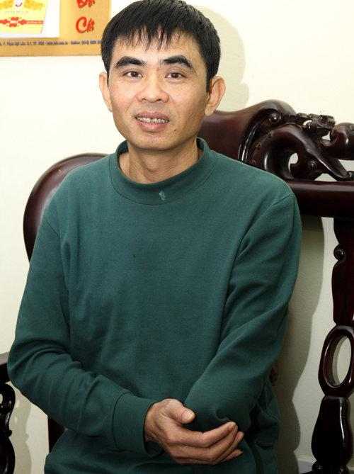
KẾT LUẬN
Câu chuyện các em học hôm nay kể lại tấm gương dũng cảm của ông Trương Xuân Thức - một người lái tàu. Nhờ sự xả thân của ông Thức mà hơn 300 hành khách trên tàu được bình an.
Ông Trương Xuân Thức

Slide 21


Slide 22

ĐỌC NÂNG CAO

Slide 23

Luyện tập, chú ý cách ngắt nghỉ ở giữa các câu; nhấn mạnh các từ ngữ quan trọng trong bài.

Slide 24

Bỗng phía trước/ có một chiếc xe ben tiến lại gần đường sắt.// Ngay lập tức,/ ông Thức kéo còi và khoá máy / để tàu dừng lại từ từ. // Thấy chiếc xe ben lùi, ông tưởng lái xe đã nghe thấy còi tàu.// Nhưng khi tàu chỉ còn cách vài chục mét, chiếc xe ben đột nhiên rồ máy/ lao qua đường.

Slide 25


Slide 26


Ôn lại kiến thức đã học
Chuẩn bị bài
Luyện từ và câu: Luyện tập vị ngữ

Slide 27


Slide 28


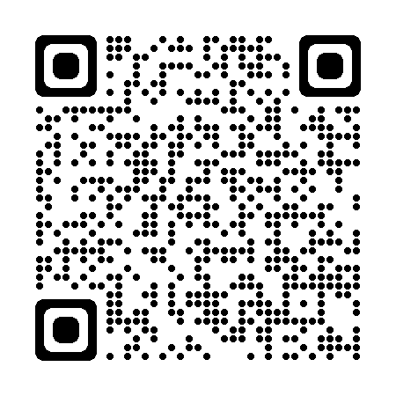
Để kết nối cộng đồng giáo viên và nhận thêm nhiều tài liệu giảng dạy,
mời quý thầy cô tham gia Group Facebook
theo đường link:
Hoc10 – Đồng hành cùng giáo viên tiểu học
Hoặc truy cập qua QR code

